Slide 1
Отчет
МБДОУ детский сад №11 «Росинка»
2021- 2022 учебный год

Slide 2
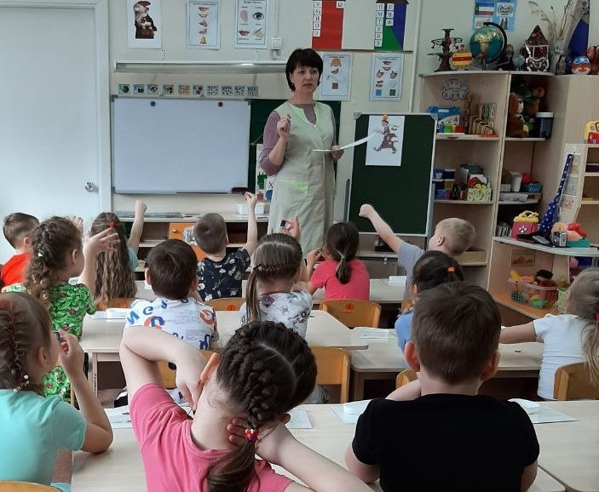
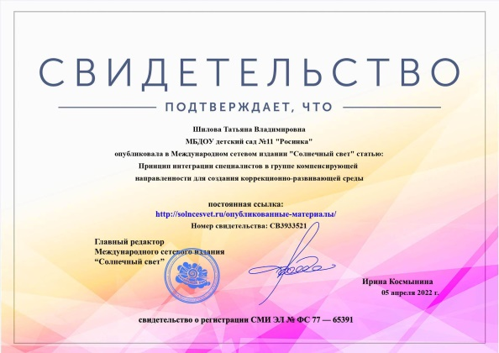
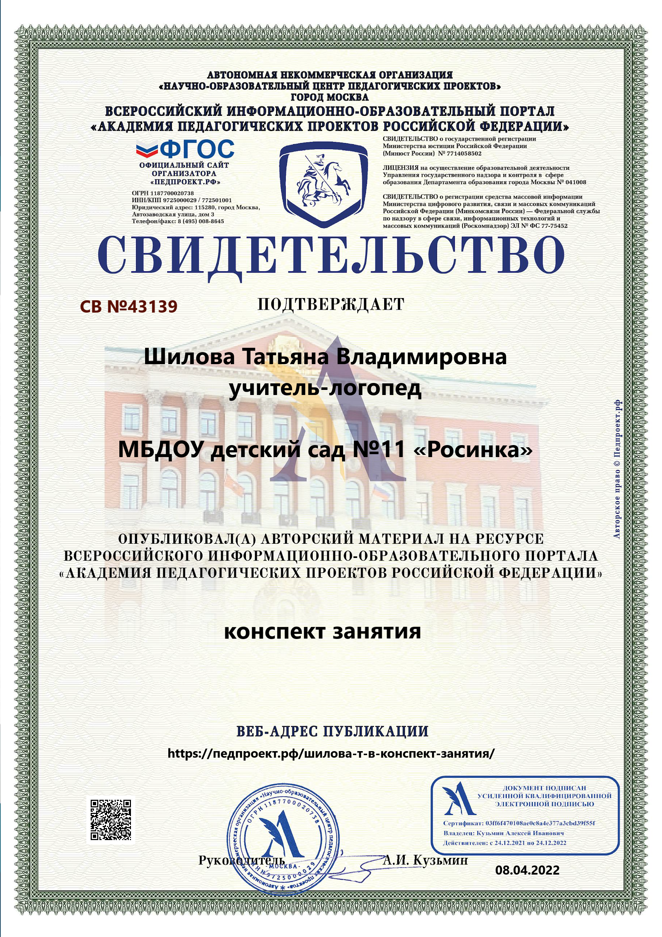
Учитель-логопед Шилова Татьяна Владимировна
1 к.к, стаж работы 10 лет
Транслирование опыта результатов своей профессиональной деятельности:
Публикация авторского материала на ресурсе всероссийского информационно-образовательного портала «Академия педагогических проектов Российской Федерации». Конспект занятия «Зимующие птицы». Февраль 2022
ГМО учителей-логопедов «Диагностика нарушений сенсорной интеграции: сенсорный профиль ребенка». Март 2022
Публикация в сборнике статей Международного образовательного портала «Солнечный свет». «Принцип интеграции специалистов в группе компенсирующей направленности для создания коррекционно-развивающейсреды». Апрель 2022г

Slide 3
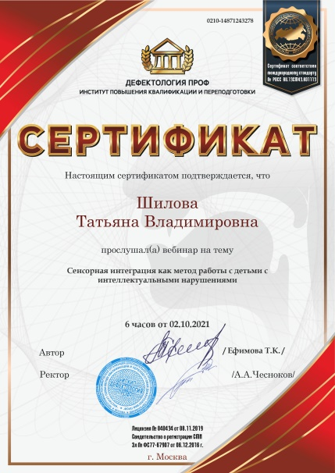

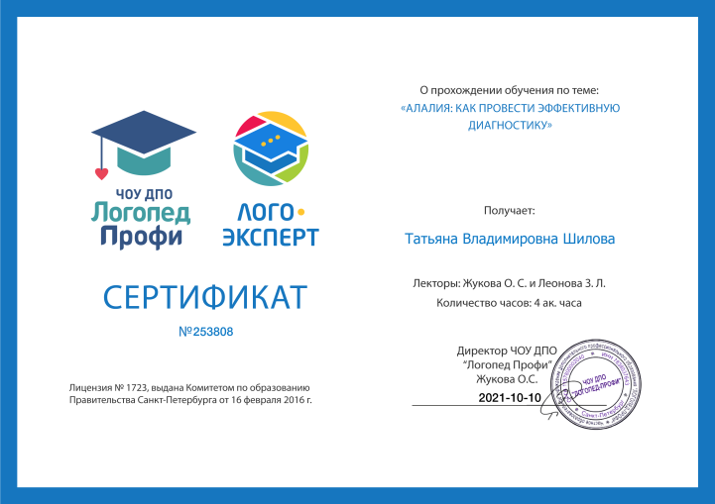
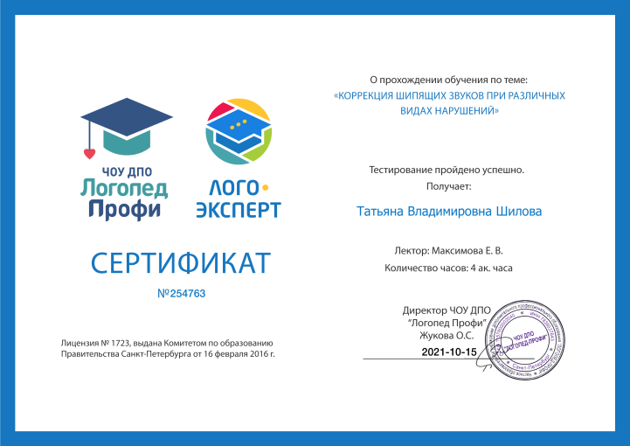
Вебинар «Сенсорная интеграция как метод работы с детьми с интеллектуальными нарушениями». Октябрь, 2021г
Всероссийский семинар "Речевой калейдоскоп. Профилактика и коррекция нарушений речи у дошкольников". Май, 2022 г
Международная интернет-олимпиада «Солнечный свет» по логопедии «Развитие речи». Краева Амелия Антоновна 1 место. Апрель 2022г.

Slide 4
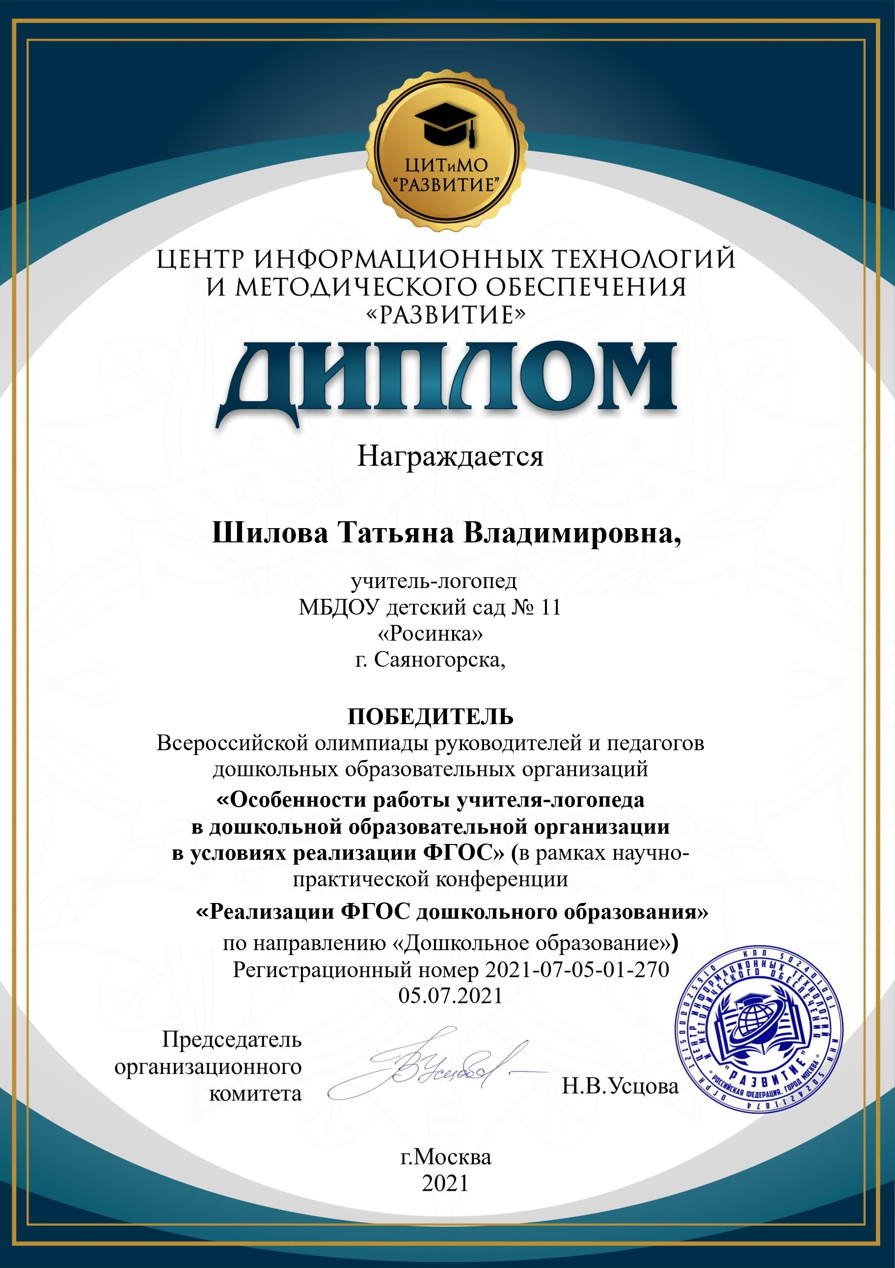
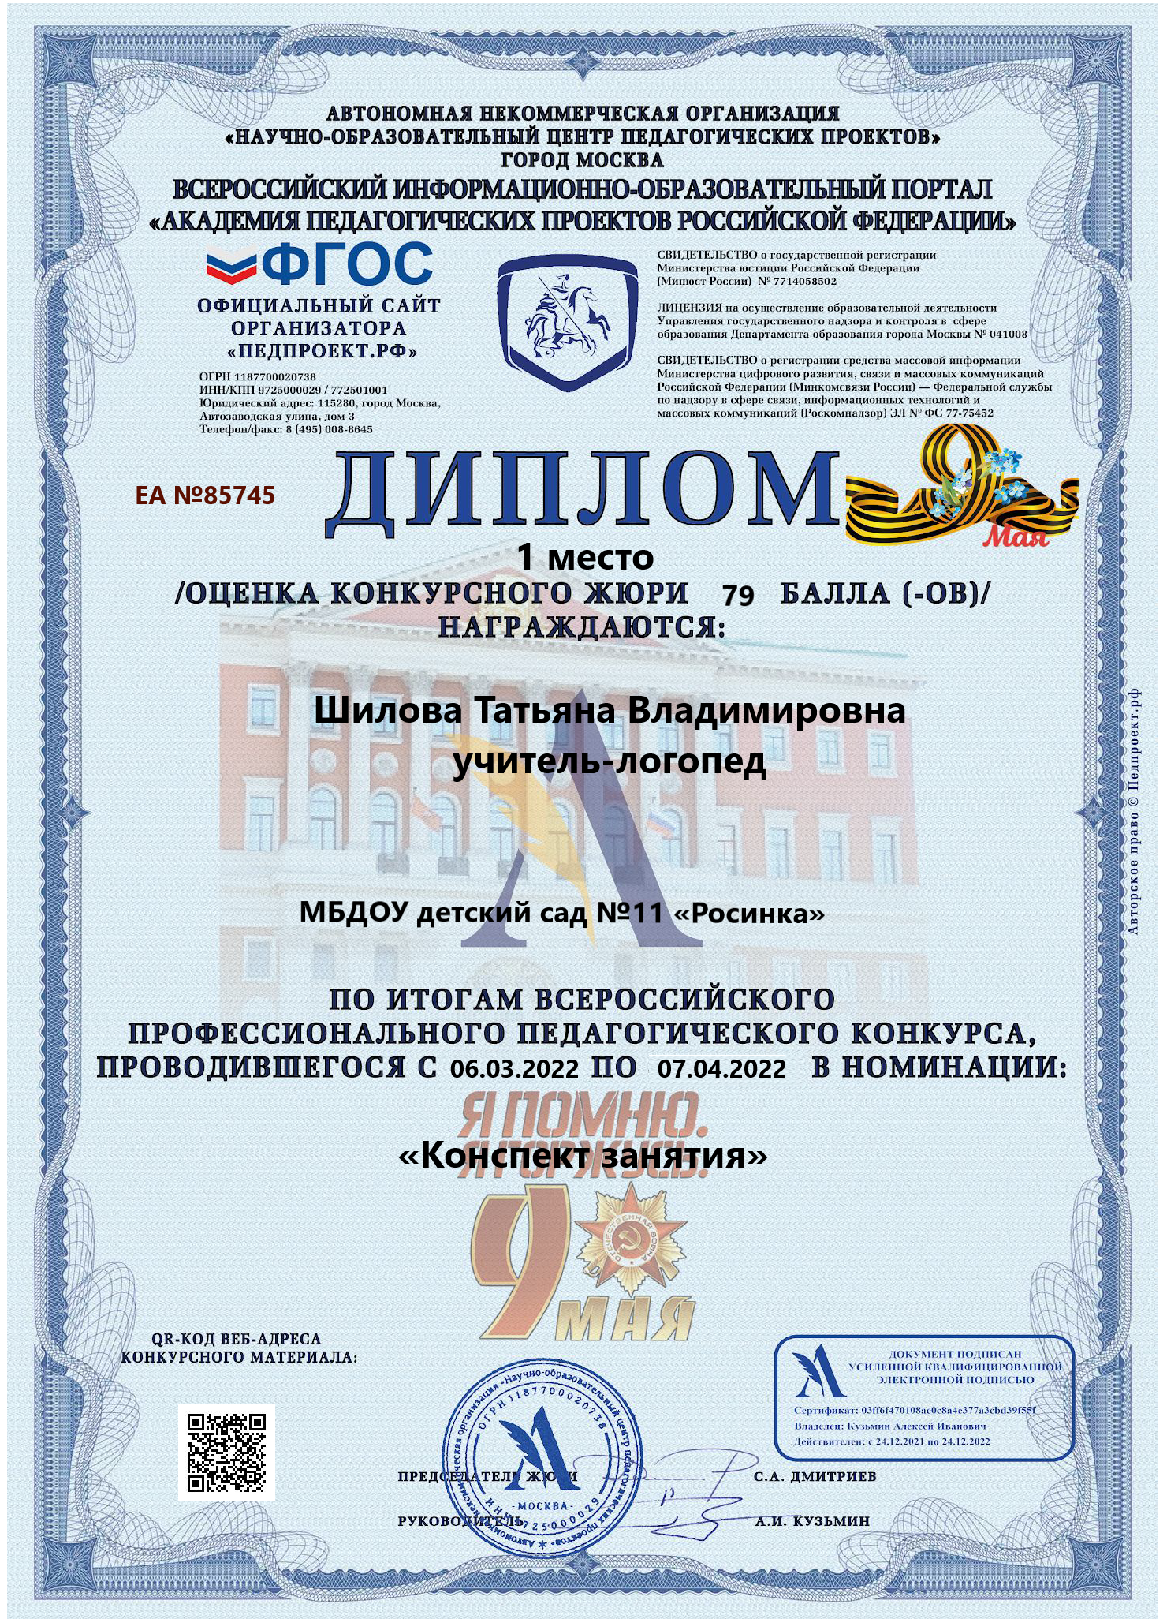
Участие педагога в профессиональных конкурсах
Дефектология ПРОФ Институт повышения квалификации и переподготовки. Международный профессиональный педагогический конкурс «Логопед. Высшая квалификация 2021». Участник. Октябрь, 2021г.
Всероссийский информационно-образовательный портал «Академия педагогических проектов Российской Федерации». Всероссийский профессионально педагогический конкурс, в номинации «Конспект занятия». 1 место. Апрель, 2022г.

Slide 5
Тема самообразования на 2021 -2022 учебный год:
«Игры и игровые приемы для формирования фонематических процессов у дошкольников»
1. С целью обобщения опыта работы и разработки консультаций для воспитателей и родителей, изучила методическую литературу по теме.
2. Изучила способы использования материалов методики Марии Монтессори в группах ДОУ и апробировала часть материалов в ходе коррекционной работы.
3. Составила картотеку игр и игровых упражнений по теме «Игры и игровые приемы для формирования фонематических процессов у дошкольников».
4. Изготовила пособия по формирования фонематических процессов у дошкольников, взяв за основу прием методики Марии Монтессори – «контроль ошибок».

Slide 6
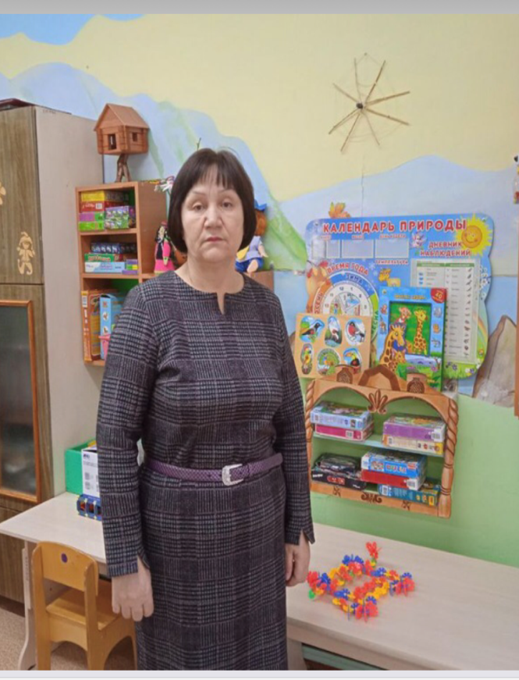
Учитель-логопед Баранова Галина Александровна
1 к.к, стаж работы 25 лет
Пройдены курсы повышения квалификации «Профессиональное развитие педагога в современных условиях: учитель-логопед, учитель-дефектолог дошкольной образовательной организации» в ГАОУ РХ ДПО «ХАКИР», с 30.08.2021г. По 1.10.2021г.
Тема самообразования на 2021 -2022 учебный год:
«Развитие коммуникативных способностей у детей с ОНР посредством игровых ситуаций, в условиях открытого коммуникативного пространства»

Slide 7
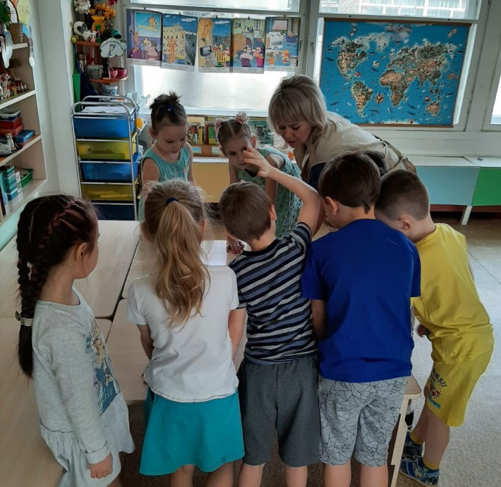
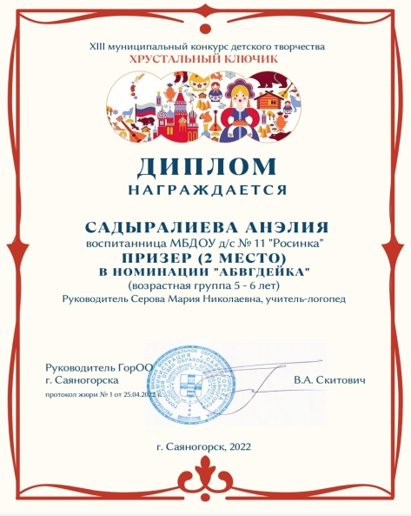
Учитель-логопед Серова Мария Николаевна
СЗД, стаж работы 4 года
Выступление на ГМО с докладом на тему: «Причины скованности кисти руки при письме. Пособия для дошкольников: польза или вред для подготовки руки к письму». Ноябрь, 2021г.
Участие в XIII муниципальном конкурсе детского творчества «Хрустальный ключик», призёр (2 место) в номинации «АБВГДЕЙКА». Апрель, 2022г.

Slide 8
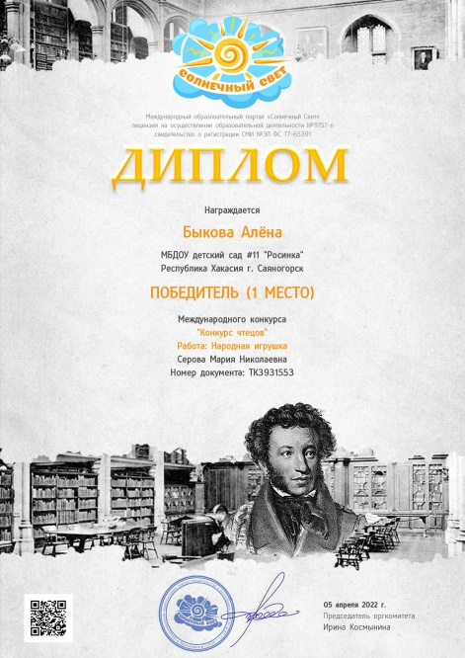
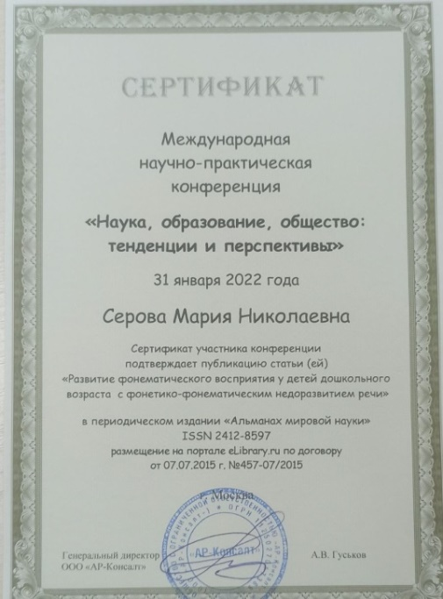
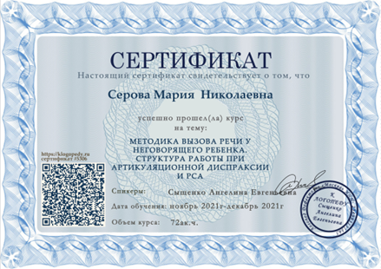
Курсы «Методика вызова речи у неговорящего ребёнка. Структура работы при артикуляционной диспраксии и РСА». Декабрь, 2021г.
Международный образовательный портал «Солнечный свет», победитель ( 1 место) «Конкурс чтецов» работа: Народная игрушка. Апрель, 2022г.
Международная научно-практическая конференция « Наука, образование, общество: тенденции и перспективы», январь, 2022г.

Slide 9
Тема самообразования на 2021 -2022 учебный год: «Звукопроизношение у детей с дизартрическим компонентом»
Изучила методическую литературу по теме.
Ознакомилась с научной и учебно-методической литературой по данной теме
Подобрала комплекс артикуляционных упражнений для детей с дизартрическим компонентом

Slide 10
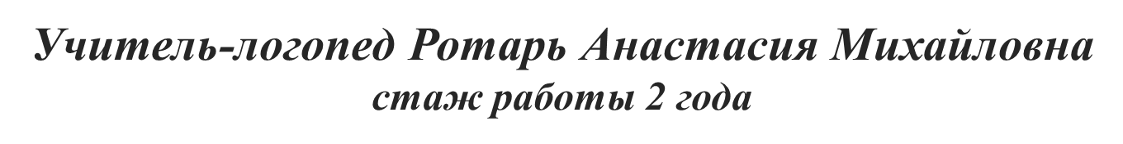
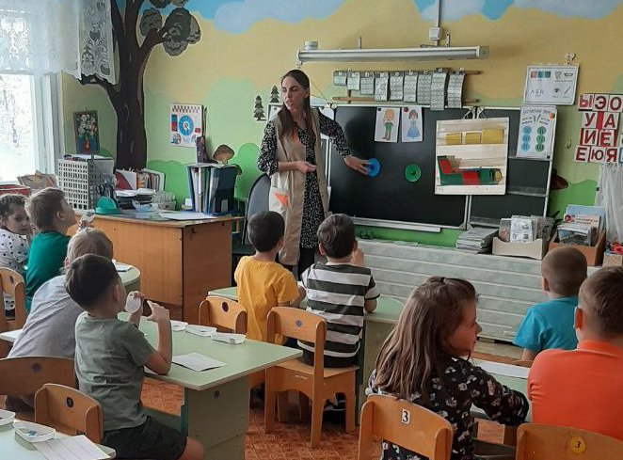
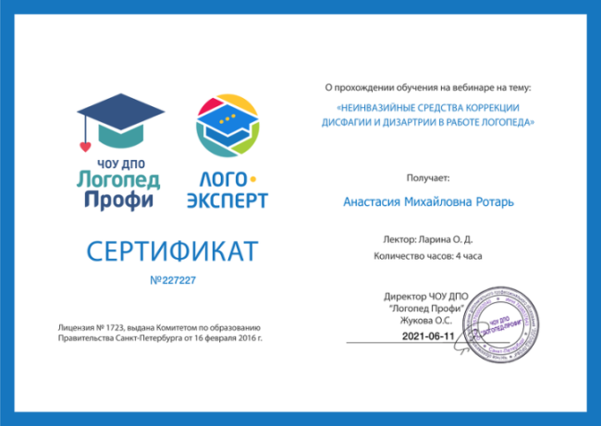
Выступление на ГМО с докладом на тему: «Формирование базы для письма. Этапы подготовки руки ребёнка к письму», ноябрь 2021г.
Прохождение обучения на тему «Дизартрия. Диагностика и применение инновационных методик коррекции». Июль, 2021г.
Прохождение обучения на вебинаре на тему: «Структура и содержание индивидуального логопедического занятия в ДОО». Февраль, 2021г.

Slide 11
Участие в XIII муниципальном конкурсе детского творчества «Хрустальный ключик», призёр (2 место) в номинации «АБВГДЕЙКА». Апрель, 2022г.
«Неинвазийные средства коррекции дисфагии и дизартрии в работе логопеда». Июнь, 2021г.
Участие в практическом вебинаре на тему: «Коррекция слоговой структуры слова» Нейропсихологический подход. Февраль, 2022г.
Всероссийский научно - методический семинар “Компетентностный подход в организации взаимодействия с родителями воспитанников ДОУ”. Май, 2022г.

Slide 12
Тема самообразования на 2021 -2022 учебный год:
«Развитие речевого дыхания у детей с нарушениями речи»
С целью повышения методологической основы, уровня профессионального мастерства и компетентности по данному направлению работы за указанный период времени удалось:
ознакомиться с научной и учебно-методической литературой по данной теме
изучить различные методики формирования физиологического и речевого дыхания у детей с нарушением речи;
подобрать комплекс упражнений для развития физиологического и речевого дыхания;
оформить картотеку игр и упражнений для развития правильного физиологического и речевого дыхания

Slide 13
Работа с родителями учителей-логопедов в 2021-2022 учебном году:
За период с сентября по май проведены индивидуальные консультации с родителями детей, посещающих коррекционные группы, даны рекомендации и советы по всем вопросам. Проведены консультации для родителей на темы:
« Индивидуальное консультирование для родителей по результатам логопедического обследования»;
«Необходимость выполнения дыхательной и артикуляционной гимнастик. Правила выполнения дыхательной и артикуляционной гимнастики»;
« Рекомендации родителям по развитию графомоторных навыков»;
« Как воспитать у ребенка навыки правильного звукопроизношения»;
«Когда следует обратиться за помощью к детскому логопеду»;
«Развитие связной речи ребенка в семье»;
«Правильно ли говорит ваш ребенок?»;
«Почему у ребенка возникло нарушение речи?»;
« Скоро в школу: готов ли ваш ребенок к началу школьного обучения»;
«Рекомендации учителя-логопеда на летний период».

Slide 14
А также в течение учебного года была проведена консультативная работа с родителями коррекционных групп и групп общеразвивающей направленности на следующие темы:
«Речевая готовность к школе» (подготовительные группы)
«Роль семьи в речевом развитии детей 5-6 лет» (старшие группы)
«Развитие связной речи» – (старшие группы)
«Речевое развитие детей 4-5 лет» (средние группы)
«Разнообразные формы развития мелкой моторики рук» (средние группы)
«Речевое развитие детей 3-4 лет»(2 мл. гр.)
«Если ребёнок не говорит» (2 мл. гр.)
«Говорите с ребёнком правильно» –(1 мл. группы)

Slide 15
По результатам ТПМПК 2022 года:
В группы компенсирующей направленности было введено 24 ребёнка.
ОНР I, моторная алалия | 1 ребёнок
ОНР II, моторная алалия, ДССТ | 2 ребёнка
ОНР II, выход из моторной алалии, ДССТ | 1 ребёнок
ОНР III, выход из моторной алалии | 1 ребёнок
ОНР III, ДССТ | 4 ребёнка
ОНР III, МДР | 13 детей
ОНР III, дизартрический синдром | 2 ребёнка

Slide 16
По результатам ТПМПК 2022 года:
Из групп компенсирующей направленности было введено 29 детей из них:
Речь соответствует возрасту | 13 детей
Рекомендован вариант 5.2 | 2 ребенка
Рекомендован вариант 5.1 | 4 ребёнка
Дизартрический синдром | 6 детей
Ламбдацизм | 3 ребёнка
Ротацизм | 1 ребёнок

